Slide 1
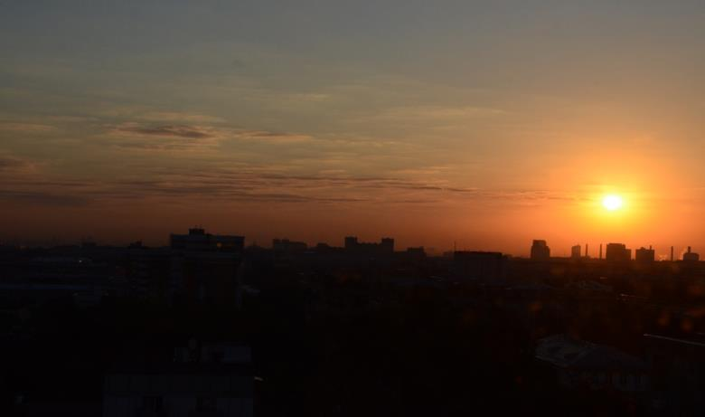
Солнечная Мастерская

Slide 2
Актуальность данной проблемы.
Проект «Солнечная Мастерская» актуален, так как:
2013 год – это год охраны окружающей среды;
перед обществом, в настоящее время стоит ряд проблем, связанных с окружающей средой;
- загрязнение окружающей среды;
- изменения климата;
- истощение природных ресурсов.

Slide 3
Цели нашей работы
Получение научных знаний об альтернативных способах получения электроэнергии
Исследование работы солнечной батареи
Создание продукта функционирующего на основе солнечной батареи
Разработка сайта и размещение на нем информации о ходе выполнения проекта.

Slide 4
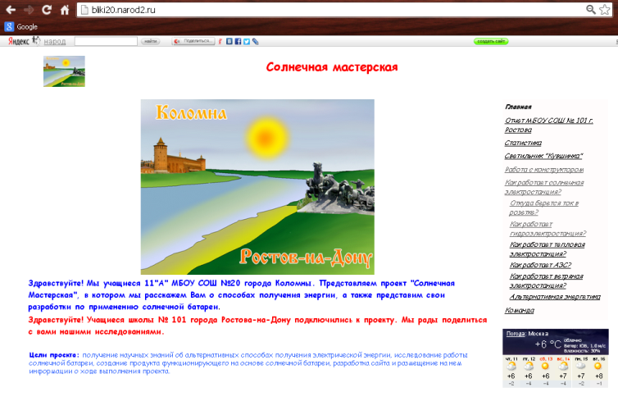
http://bliki20.narod2.ru

Slide 5

Эмблема
С одной стороны расположен Коломенский Кремль
С другой стороны - Тачанка-ростовчанка

Slide 6
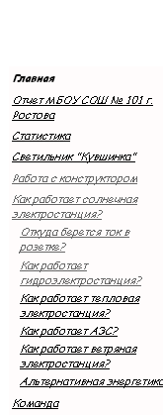
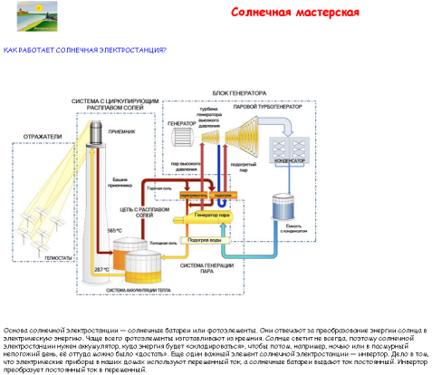
Страницы сайта

Slide 7
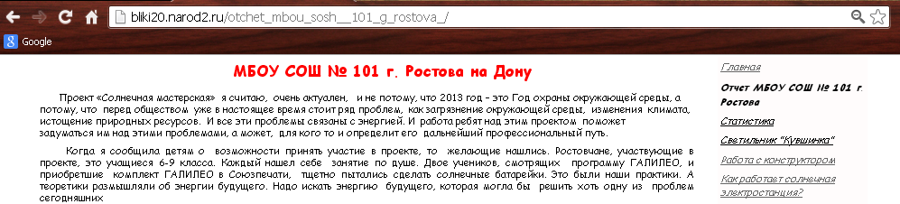
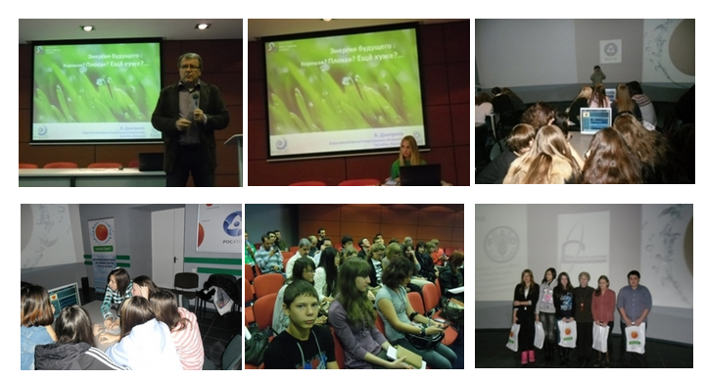
Команда Ростова-на-Дону

Slide 8
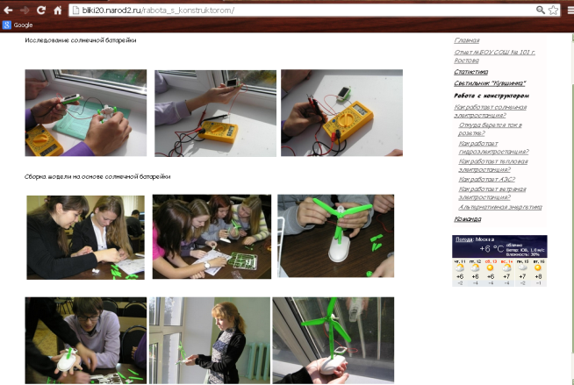
Работа с конструктором

Slide 9
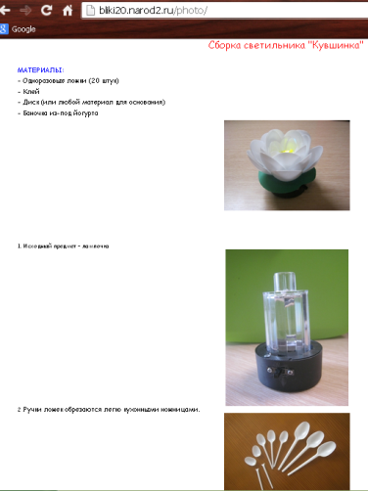
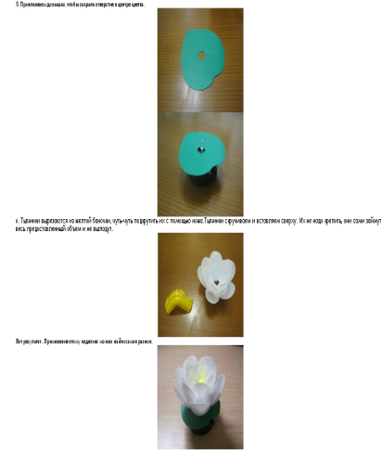
Cветильник «Кувшинка»

Slide 10
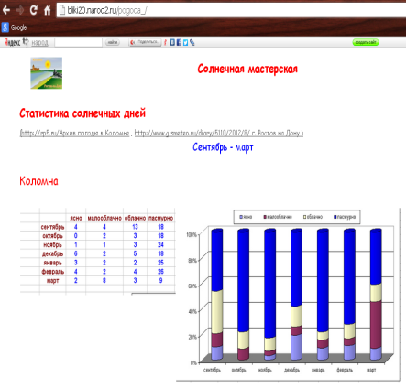
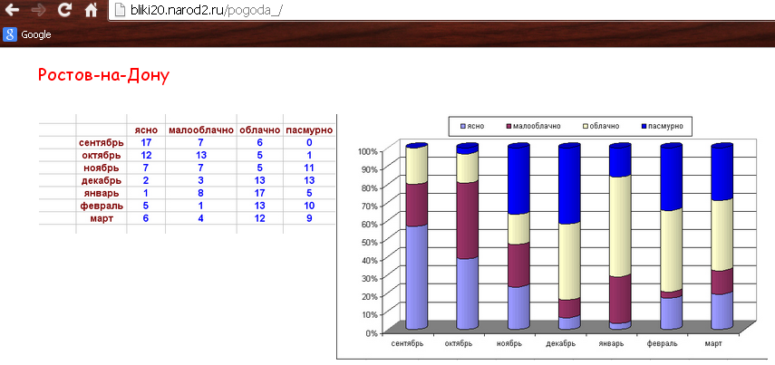
Статистика с сентября по март

Slide 11
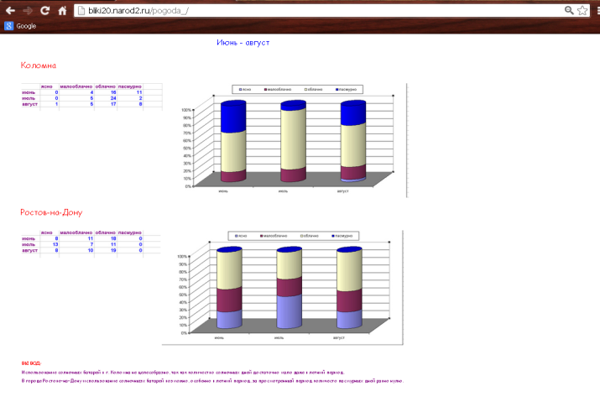
Статистика летних месяцев

Slide 12
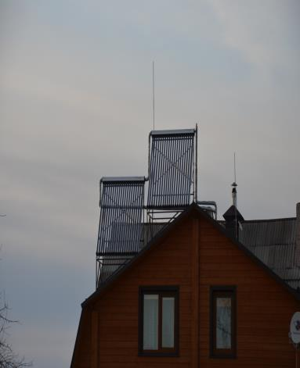
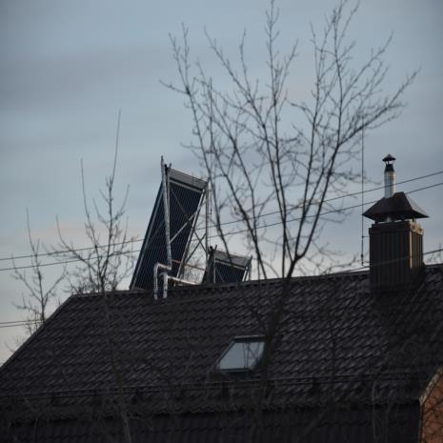
Солнечные батареи есть и у нас в Коломне

Slide 13
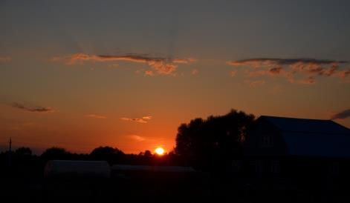
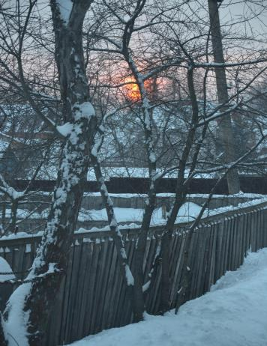
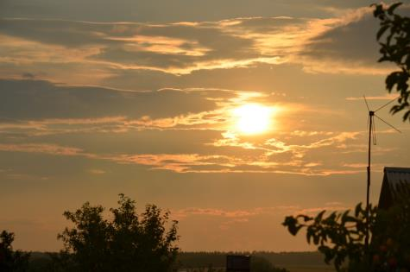
Солнечная галерея

